Slide 1
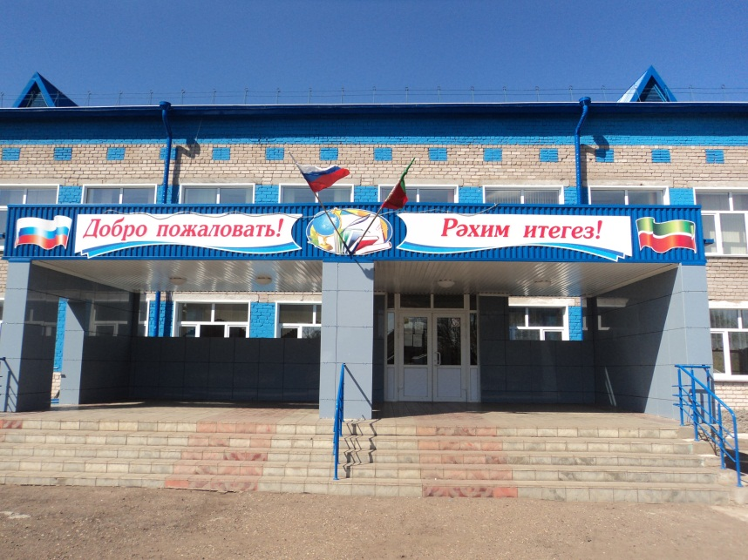
Организации работы по патриотическому воспитанию в МБОУ «Лучовская СОШ» в рамках 70-летия Победы в Великой Отечественной войне
2012 – 2014 гг.
МБОУ «Лучовская средняя общеобразовательная школа»,
422952 , Чистопольский район, п. Луч, улица Гагарина, 35 а
телефон 8(4342) 4-81-06

Slide 2
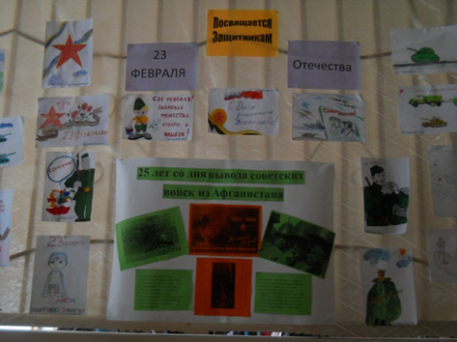
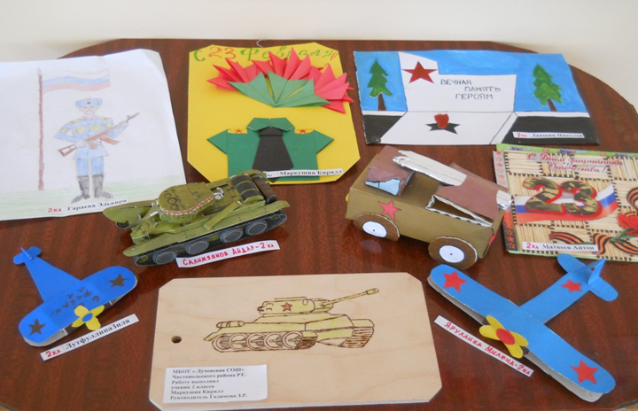
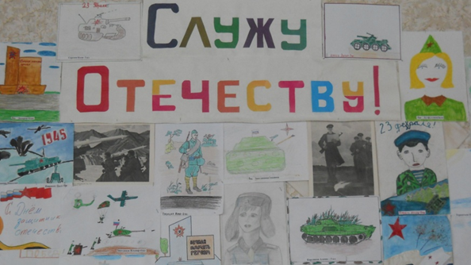
Творческие работы учащихся
Учащиеся 1-7 классов приняли участие в конкурсе рисунков «Служу Отечеству», лучшие рисунки направлены для участия в муниципальном конкурсе рисунков. Учащиеся 8-11 классов выпустили стенгазеты, посвященные Дню защитника Отечества, также лучшие стенгазеты направлены для участия в муниципальном конкурсе стенгазет.

Slide 3
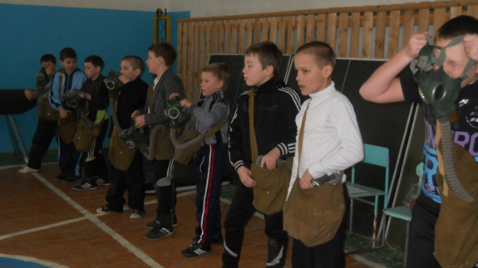
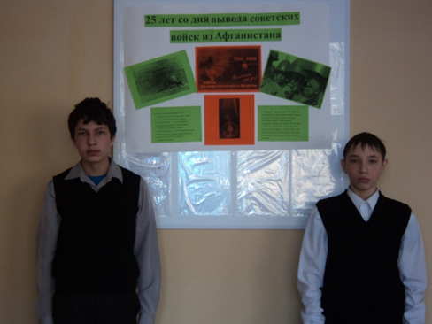
Будущие защитники Родины
С целью военно-патриотического воспитания учащихся 1- 4 классов проведена военно-спортивная игра «Зарничка». Данное мероприятие способствовало повышению физической подготовки учащихся младших классов.
Учащиеся 8 класса выпустили стенгазету, посвященную 25- летию вывода советских войск из Афганистана

Slide 4
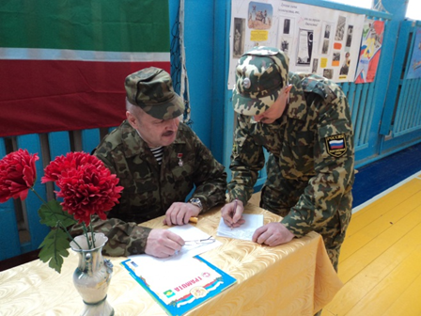
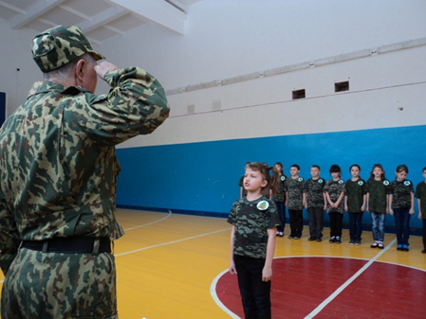
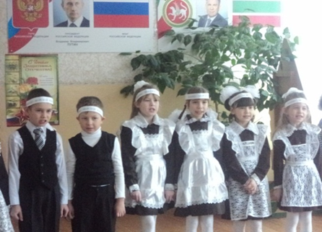
Месячник военно-патриотического воспитания
На смотр строя и песни приглашен офицер запаса, ветеран спецназа, лауреат Всероссийского конкурса «Патриот России» Попков Вячеслав Михайлович
В смотре строя и песни «Аты-баты, шли солдаты» приняли участие все классы, участники смотра показали хорошую подготовку, сплоченность
Участники Фестиваля патриотической песни исполнили песни периода Великой Отечественной войны, современные песни, подготовили костюмы.

Slide 5
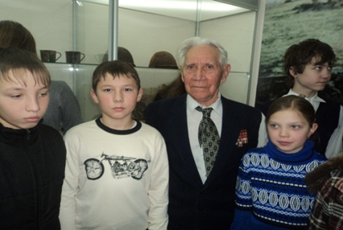
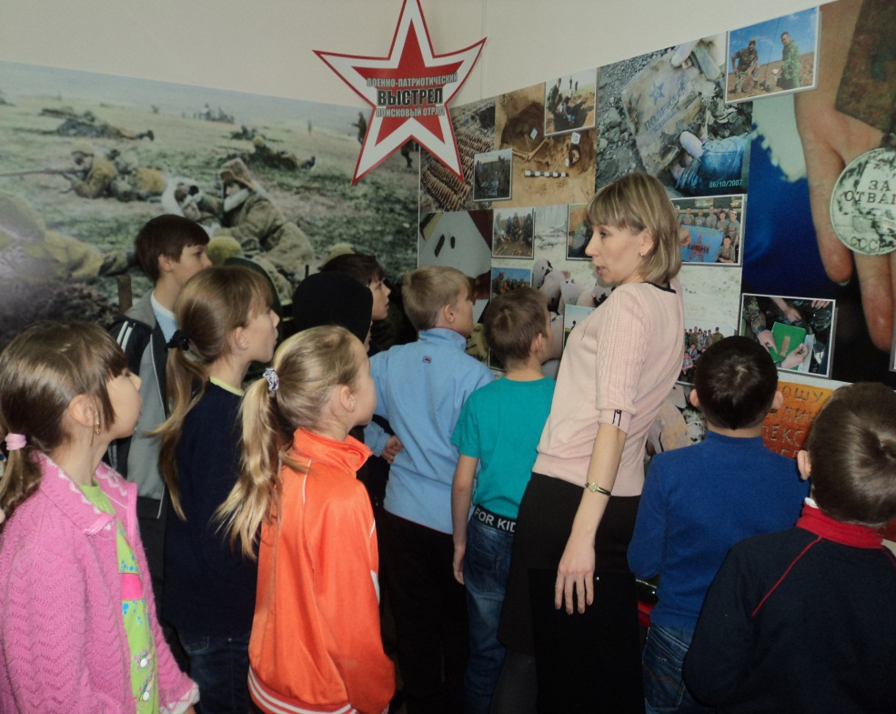
Тесное взаимодействие с МБУ «Центр военно-патриотической работы и подготовки допризывной молодежи «Ватан» Чистопольского муниципального района
Учащиеся школы на экскурсии в Музее
« Выстрел»
Учащиеся 5- 7 классов посетили мероприятие, посвященное Сталинградской битве в Центре «Ватан», в котором принимал участие ветеран Великой Отечественной войны Хайруллин Накип Мубаракшевич.

Slide 6
Межведомственное взаимодействие
- МКУ «Управление образования Исполнительного комитета Чистопольского муниципального района»
- МБУ «Центр военно-патриотической работы и подготовки допризывной молодежи «Ватан» Чистопольского муниципального района;
- Совет ветеранов п. Луч;
-МБОУ ДОД «Дворец творчества детей и молодежи;
-Музейное объединение г. Чистополь
-ЧОУ Чистопольская техническая школа РОГО ДОСААФ
-военный комиссариат г. Чистополь

Slide 7
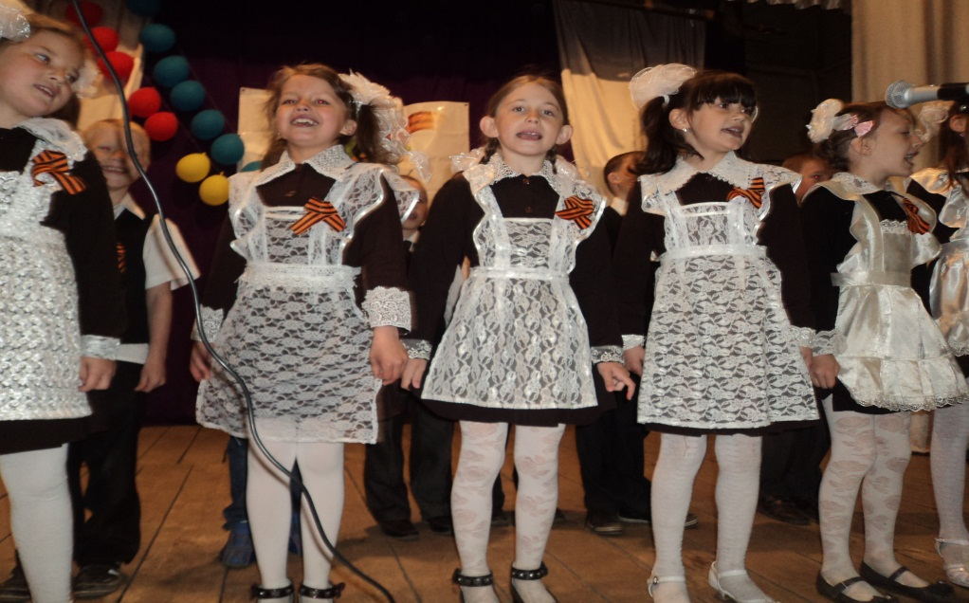
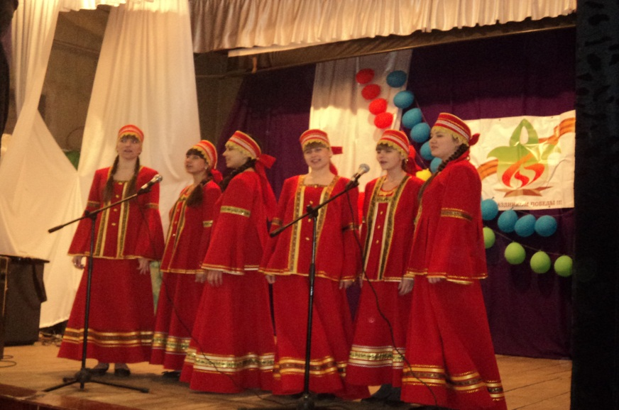
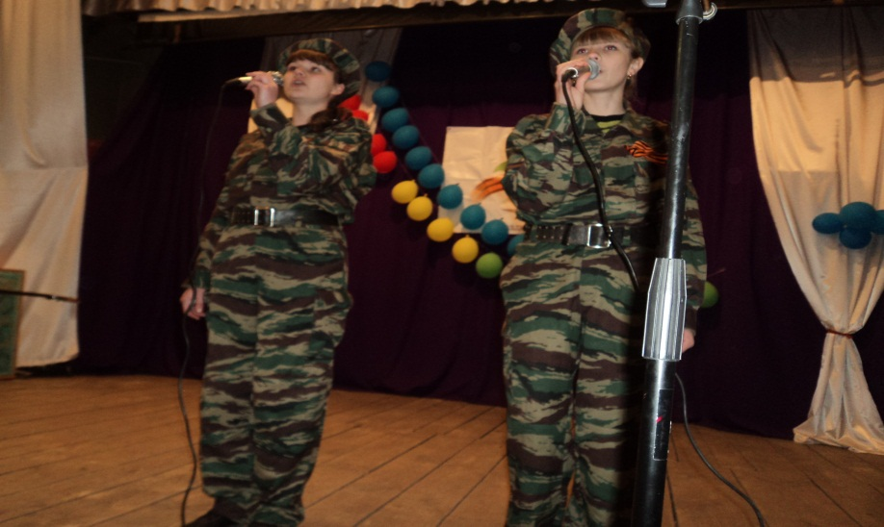
Целенаправленная патриотическая работа проводится в рамках подготовки к 70-летию Победы в Великой Отечественной войне
Праздничный концерт для ветеранов Великой Отечественной войны и тружеников тыла в СДК п. Луч

Slide 8
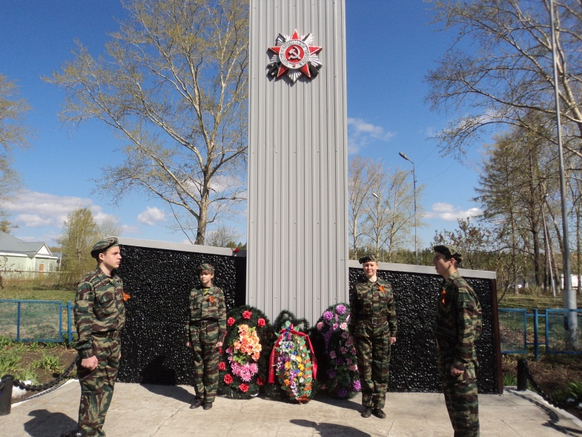
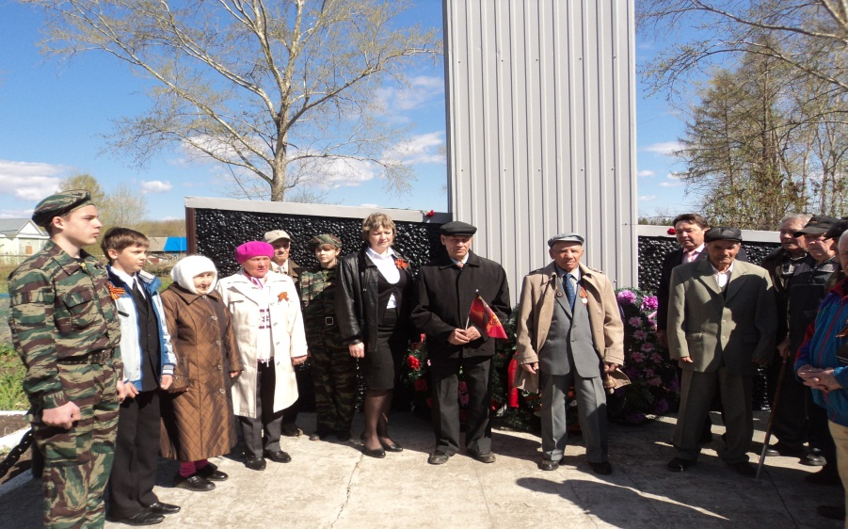
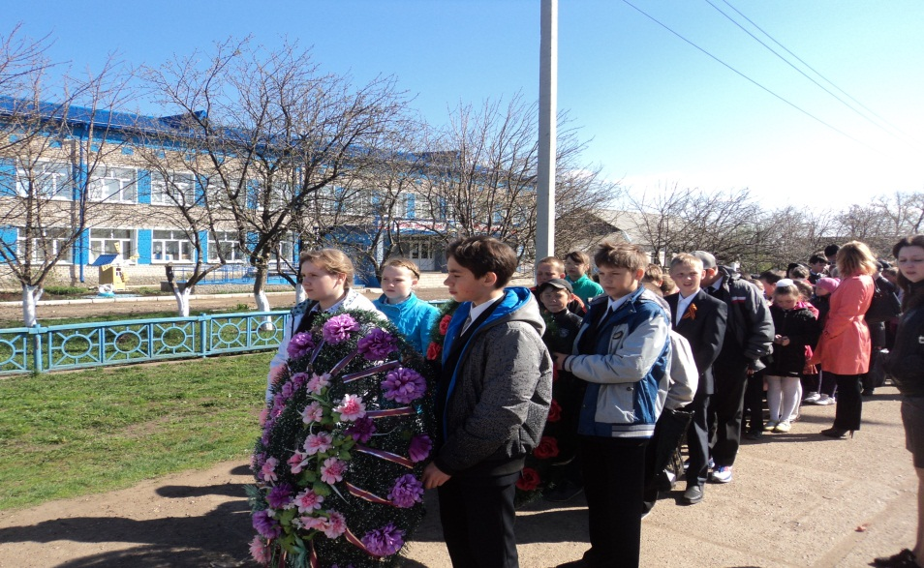
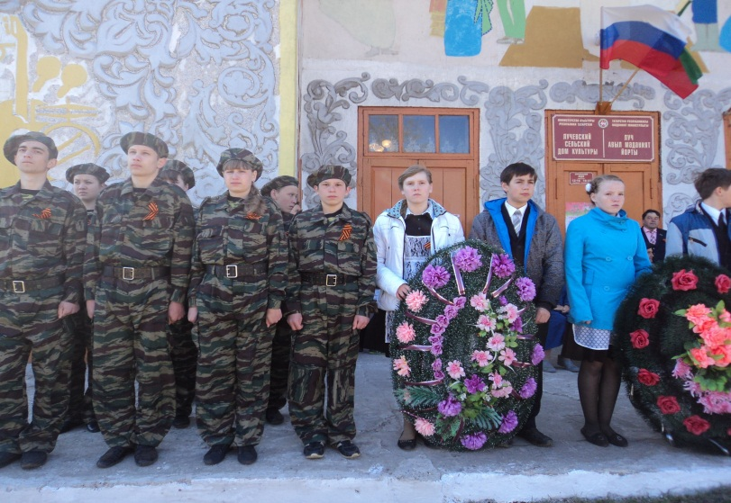
Вахта Памяти около памятника павшим героям

Slide 9
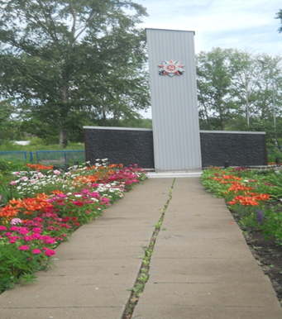
Ежегодное обустройство территории вокруг памятника, проведение субботников

Slide 10
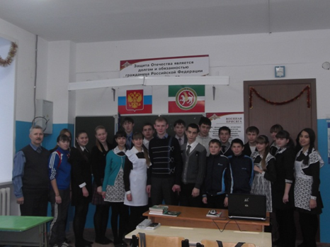
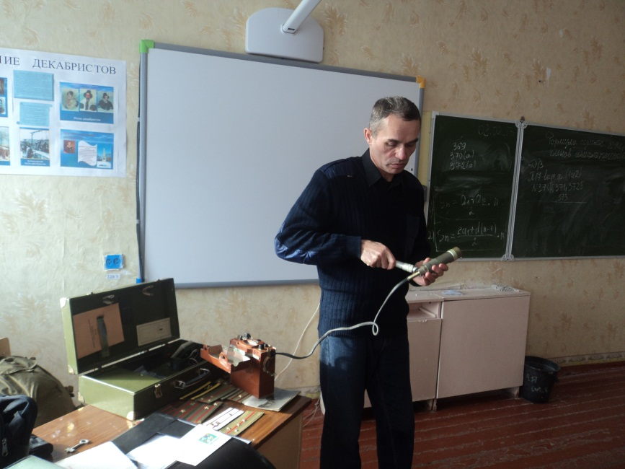
Встречи с интересными людьми
С целью патриотического воспитания учащихся организована встреча с участником войны в Афганистане, майором запаса Мизиновым Павлом Васильевичем. Рассказ Мизинова П.В. все учащиеся слушали с большим интересом, задавали вопросы, он показал свои фотографии.
Проведена встреча учащихся 9- 11 классов с выпускником нашей школы, ныне офицером Вооруженных Сил России Нуруллином Айратом Азатовичем. Он рассказал об учебе в военном институте и буднях военной службы в войсках.

Slide 11
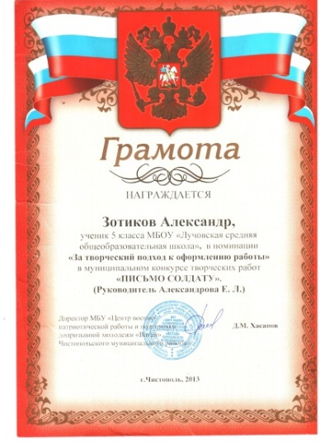
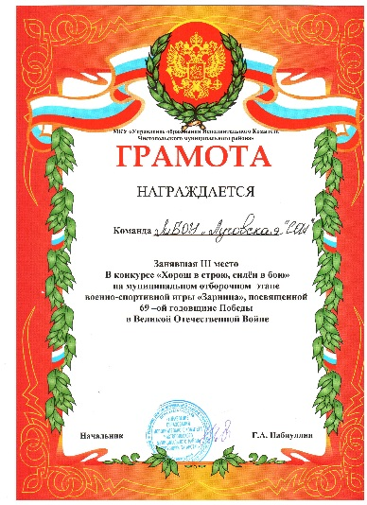
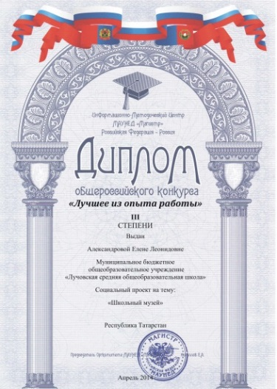
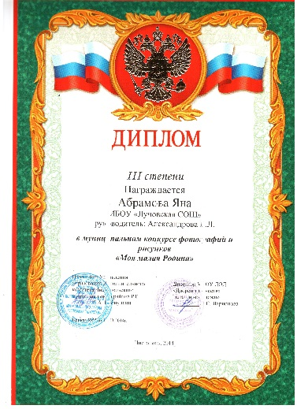
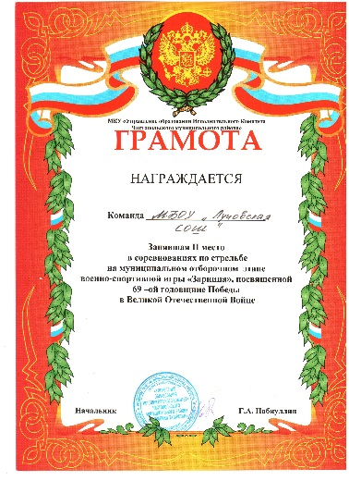
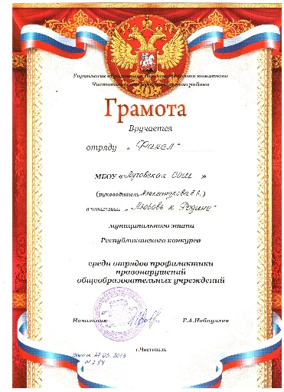
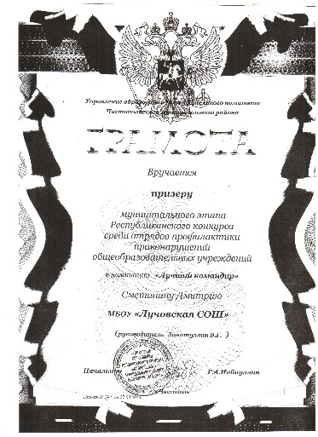

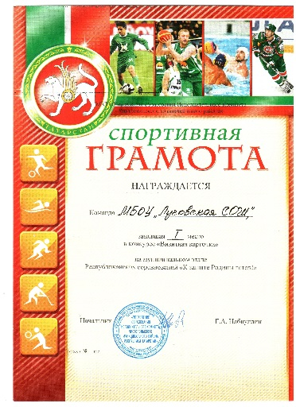
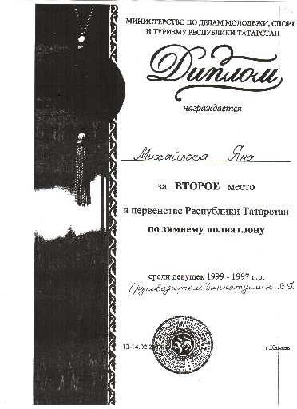
Наши достижения

Slide 12
